Slide 1

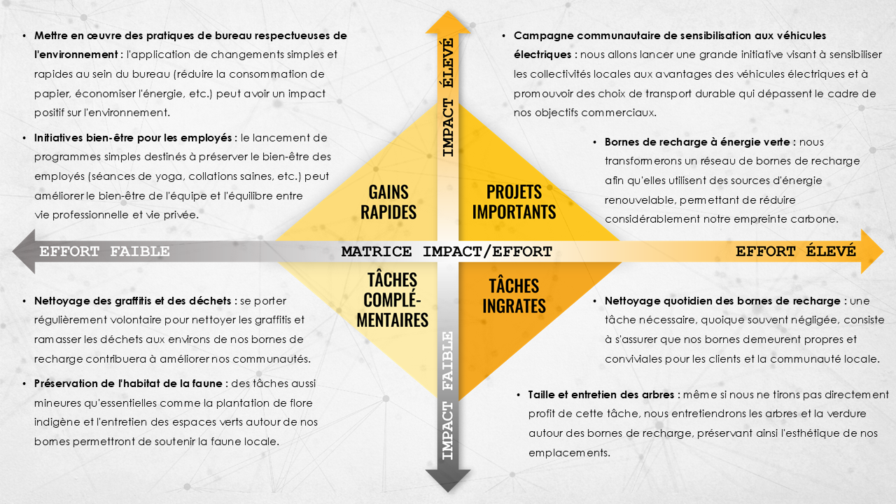
MODÈLE DE PRÉSENTATION SOUS FORME DE MATRICE IMPACT/EFFORT pour PowerPoint
Quand utiliser ce modèle : ce modèle de présentation sous forme de matrice Impact/Effort pour PowerPoint est idéal pour les cadres et les chefs d'équipe qui doivent élaborer des stratégies de hiérarchisation et de planification avec les parties prenantes. Avec ou sans exemple de données, le modèle sert de puissant outil de communication lors des réunions ou des présentations stratégiques.
Caractéristiques notables du modèle : ce modèle se distingue par sa conception visuellement attrayante qui transmet efficacement des concepts de hiérarchisation complexes. Il permet aux présentateurs de classer clairement les tâches et les projets, favorisant la compréhension et la prise de décision collaborative. La compatibilité du modèle avec PowerPoint le rend facile à utiliser dans un large éventail d'environnements d'entreprise.

Slide 2
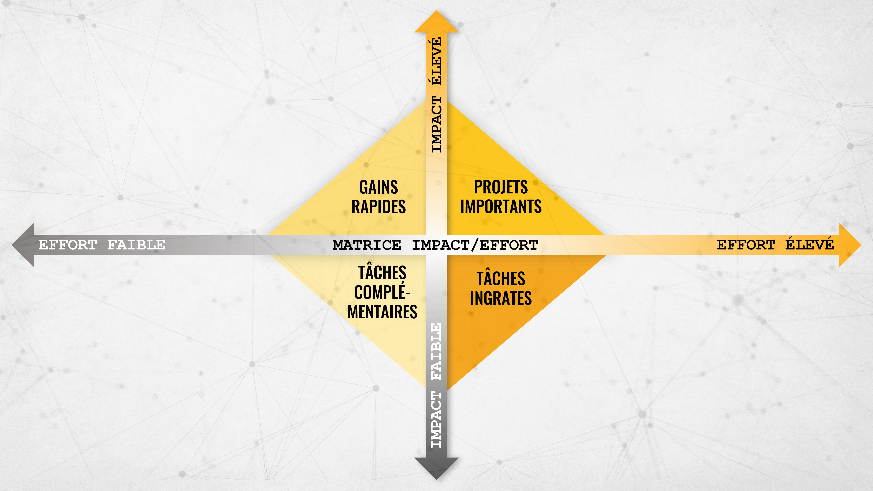
Texte
Texte
Texte
Texte
Texte
Texte

Slide 3
EXCLUSION DE RESPONSABILITÉ Tous les articles, modèles ou informations proposés par Smartsheet sur le site Web sont fournis à titre de référence uniquement. Bien que nous nous efforcions de maintenir l'information à jour et exacte, nous ne faisons aucune déclaration, ni n'offrons aucune garantie, de quelque nature que ce soit, expresse ou implicite, quant à l'exhaustivité, l'exactitude, la fiabilité, la pertinence ou la disponibilité du site Web, ou des informations, articles, modèles ou graphiques liés, contenus sur le site. Toute la confiance que vous accordez à ces informations relève de votre propre responsabilité, à vos propres risques.

